Slide 1
Алгоритм создания студенческих спортивных клубов, их регистрация на единой информационной площадке по направлению «Физическая культура и спорт в образовании» и подача заявки в Единый всероссийский перечень (реестр) студенческих спортивных клубов
Солдатова Елизавета Александровна, руководитель отдела развития студенческого спорта ФГБУ «Федеральный центр организационно-методического обеспечения физического воспитания»

Slide 2
ДОКУМЕНТЫ, НЕОБХОДИМЫЕ ДЛЯ РЕГИСТРАЦИИ В РЕЕСТРЕ

Slide 3
АЛГОРИТМ РЕГИСТРАЦИИ ССК В РЕЕСТРЕ
1
2
3
наполнение вкладки «ССК» на официальном сайте профессиональной образовательной организации
регистрация на Единой информационной площадке (ЕИП) «Физическая культура и спорт в образовании» под категорией «Студенческий спортивный клуб»
подача заявки в реестр через личный кабинет: - вкладка «Мои достижения» - кнопка «Подать заявку в реестр ССК СПО»
4
Обработка заявки в течении 14 рабочих дней

Slide 4
ДОПУСКАЕМЫЕ ОШИБКИ ПРИ ОФОРМЛЕНИИ ЗАЯВКИ И РЕГИСТРАЦИИ
В реестр вносятся только студенческие спортивные клубы
На сайте ПОО может быть загружен либо приказ о создании ССК (для структурных подразделений), либо протокол о создании ССК (для общественных объединений без образования юридического лица)

Slide 5
Документы, размещаемые на сайте ПОО, должны быть утверждены директором или руководителем ССК (в зависимости от организационно-правовой формы ССК)

Slide 6
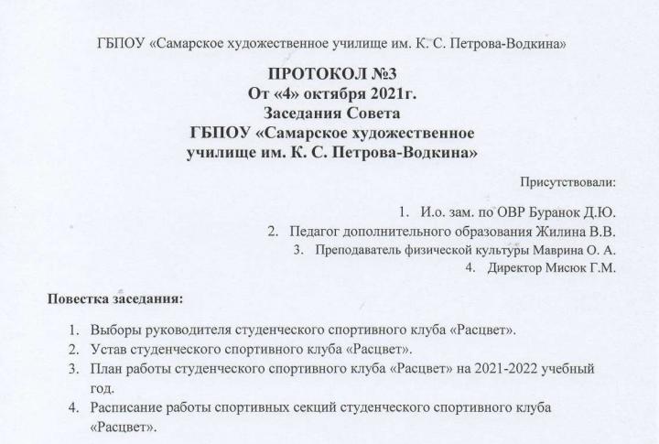
В общественных объединениях решение о создании ССК принимается на заседании съезда (конференции) или Общего собрания ССК
В протоколе должен содержаться пункт о создании ССК

Slide 7
На сайте ПОО должен быть представлен полный перечень документов, согласно выбранной организационно-правовой форме ССК (отсутствует лицензия на доп. образование детей и взрослых и расписание спортивных секций)

Slide 8
ЧАСТО ПОСТУПАЮЩИЕ ВОПРОСЫ
01
02
03
Как отследить статус заявки
Регистрация на ЕИП
Подача заявки в реестр
Где найти свидетельство
Как восстановить пароль от личного кабинета
Вкладка «Мои достижения»
Вкладка «Мои достижения»
Кнопка «Забыли пароль»

Slide 9
Контактная информация отдела развития студенческого спорта
Телефон: +7 (495) 360-72-46 (доб. 112) Электронная почта: studsport@fcomofv.ru

